Slide 1
Мастер класс «Урок добра – развитие памяти воспитанников дошкольного и младшего школьного возраста средствами мнемотехники» .
Ведущий:
социальный педагог отделения
семейных воспитательных групп
Мансурова К.X.

Slide 2
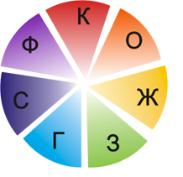
Понятие «мнемотехника»
Мнемотехника - это система методов и приёмов,
обеспечивающих эффективное запоминание,
сохранение и воспроизведение информации.
Примеры:
1. Каждый Охотник
Желает Знать
Где Сидит Фазан
2. Алфавит
3. «Пифагоровы штаны во все стороны равны»
4. «Иван родил девчонку, велел тащить пеленку»
5. «Индикатор лакмус красный — кислоту укажет ясно. Индикатор лакмус синий — щёлочь здесь, не будь разиней!»

Slide 4
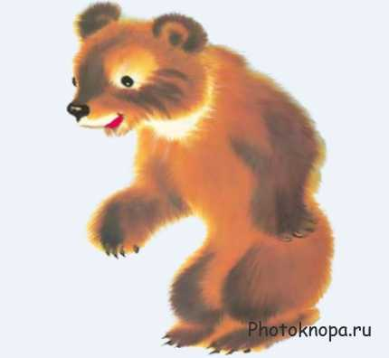
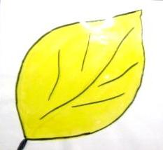
Мнемоквадрат - это отдельная карточка с изображением предмета, действия или другого символа.

Slide 5
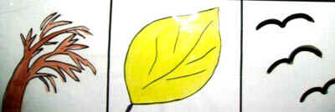
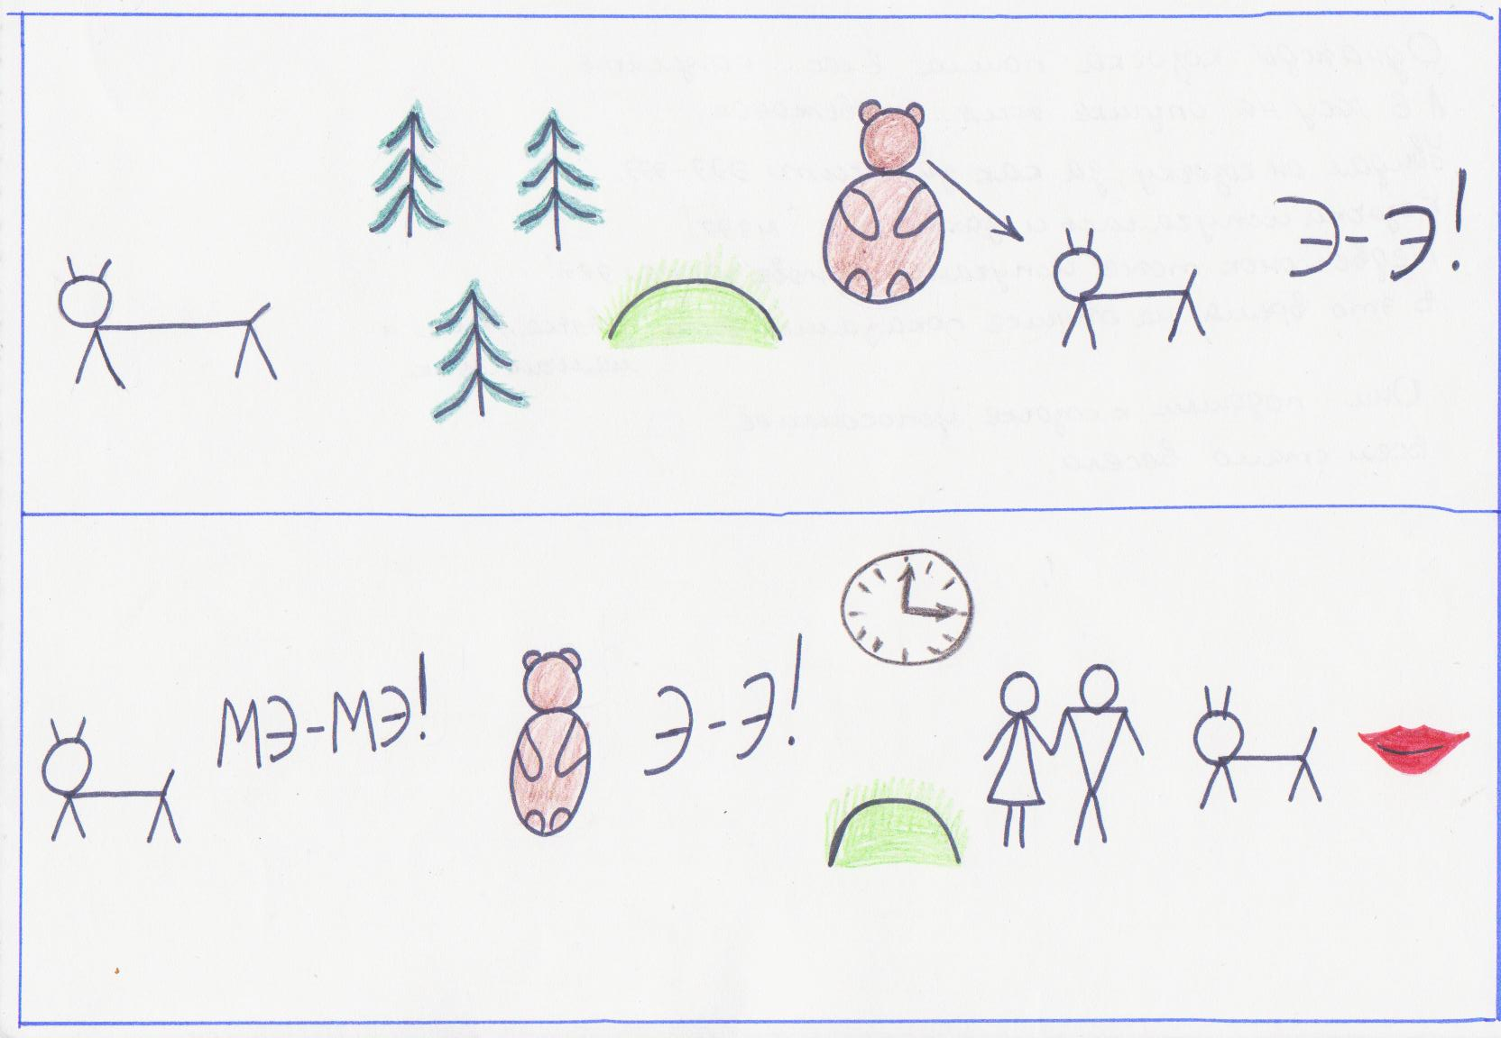
Мнемодорожки - это квадрат из 3-4 картинок, по которым можно составить небольшой рассказ в 2-3 предложения

Slide 6
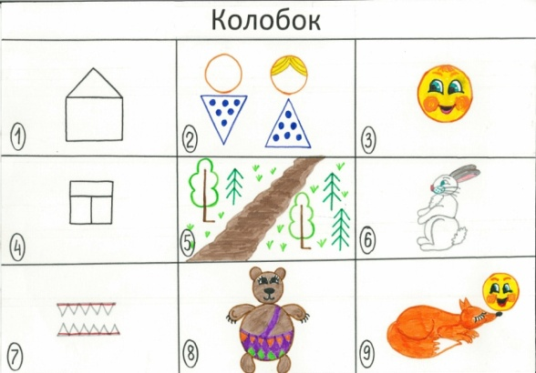
Мнемотаблицы -изображения основных звеньев, по которым можно запомнить и воспроизвести целый рассказ, стихотворение или сказку

Slide 7
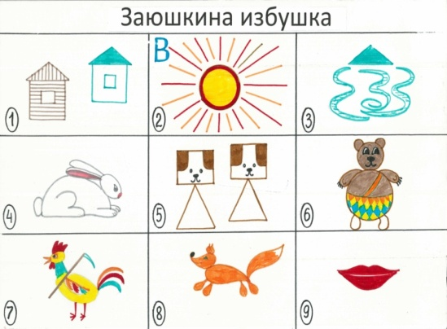

Slide 8
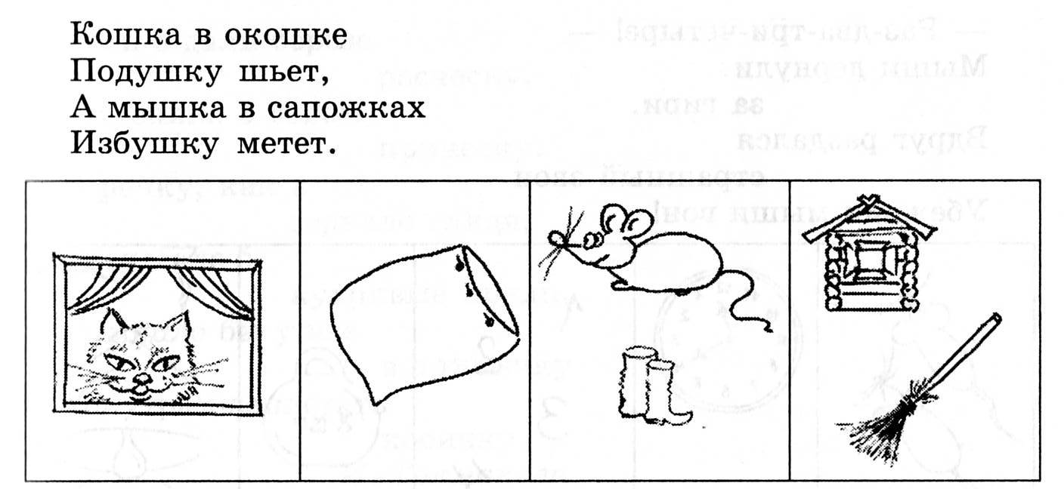
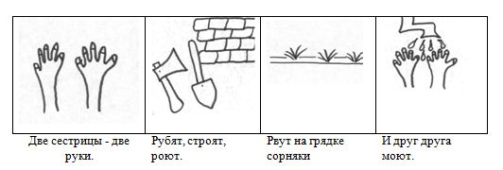
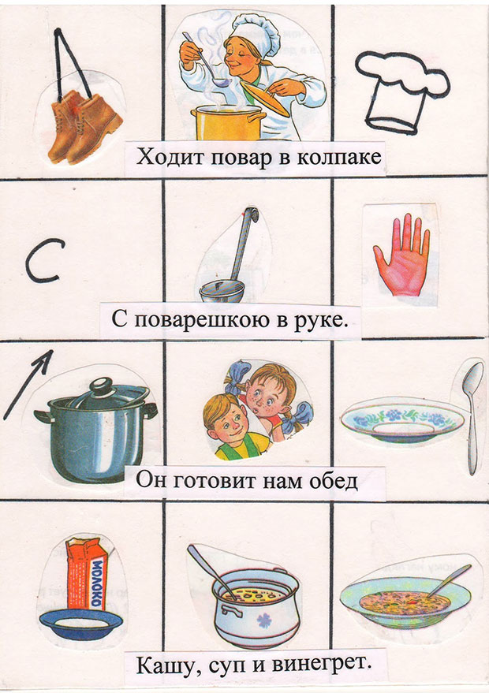
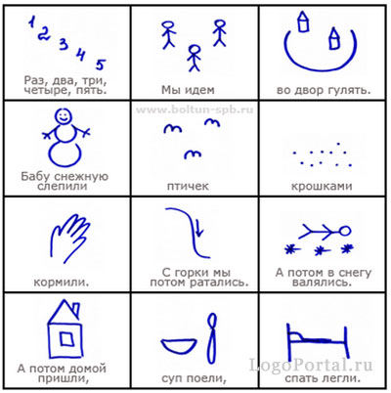

Slide 9
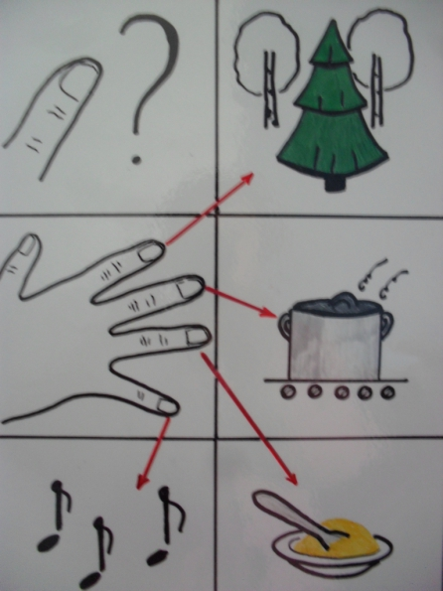
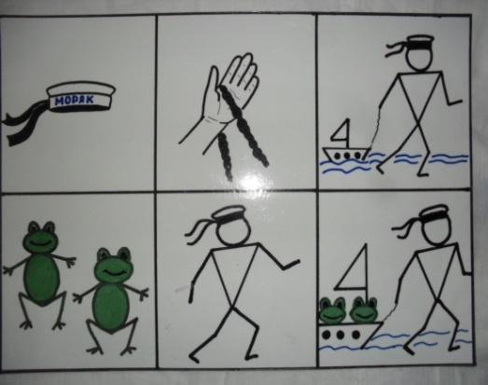

Slide 11
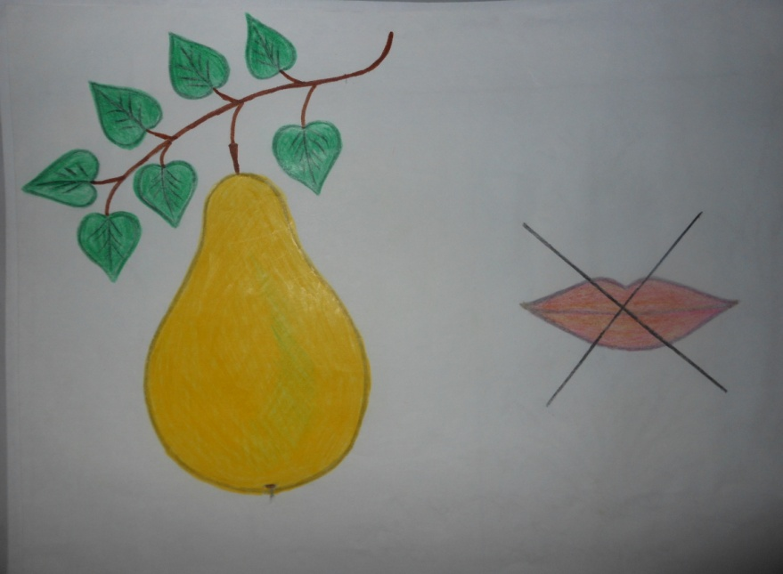
Он коричневый, бывает овальный или круглый. Он маленький, растет на грядке в огороде. Его выкапывают. Его можно варить или жарить.
Он мокрый как вода. Он холодный как мороженое. Часто идёт осенью. От него на земле появляются лужи. Он поливает траву, кусты, цветы и деревья. Люди от него прячутся под зонтом.

Slide 24
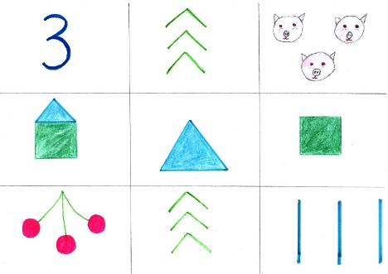

Slide 26
